Slide 1
과목_학년학기_단원 | suh_p_0402_01
차시명 | 07 분수의 뺄셈을 해 볼까요(4)
파일명 | suh_p_0402_01_0007
검토 | 담당
수학팀 | 오승태
문서 HISTORY
번호 | 버전 | 문서 작성일 | 내용 비고 | 작성자 (내선번호) | 검토자
1 | V 1.0 | 2022.05.31 | 문서 발생 | 오승태
2 | V 1.0 | 2022.06.02 | 1차 검토 |  | 김윤희
3 | V 2.0 | 2022.06.02 | 1차 수정 | 오승태
4 | V 2.0 | 2022.06.07 | 2차 검토 |  | 김예림
5 | V 3.0 | 2022.06.08 | 2차 수정 | 오승태
6
7
8
9
10
11

Slide 2
학습 단계 | 자료명 |  | 프레임 수 | 교과서 정보 | 파일명 | 자료 형태
도입 | 애니 | [도입 애니메이션] 바나나우유와 딸기우유 | 1 | 수학 22쪽, 수학 익힘 18~19쪽 | suh_p_0402_01_0007_101_1.html | Html5(애니)
도입 | 생각 열기 | [생각 열기] 실생활에서 대분수의 뺄셈 알아보기 | 1 | 수학 22쪽, 수학 익힘 18~19쪽 | suh_p_0402_01_0007_102_1.html | Html5
도입 | 학습 목표 | 이번 시간에 배울 내용 | 1 |  | suh_p_0402_01_0007_103_1.html | Html5
전개 | 다지기 1 | [다지기 1] 영역 모델과 수직선 모델을 통해 (대분수)－(대분수)의 계산 원리 알아보기 | 1 | 수학 22쪽, 수학 익힘 18~19쪽 | suh_p_0402_01_0007_201_1.html | Html5
전개 | 다지기 2 | [다지기 2] (대분수)－(대분수)의 계산 원리 알아보기 | 1 | 수학 23쪽, 수학 익힘 18~19쪽 | suh_p_0402_01_0007_202_1.html | Html5
전개 | 키우기 | [키우기] (대분수)－(대분수) 계산하기 | 1 | 수학 23쪽, 수학 익힘 18~19쪽 | suh_p_0402_01_0007_203_1.html | Html5
정리 | 핵심 정리 | 핵심 정리 | 1 |  | suh_p_0402_01_0007_301_1.html | Html5
정리 | 차시 예고 | 다음 시간에 배울 내용 | 1 |  | suh_p_0402_01_0007_302_1.html | Html5
평가 | 확인 문제 | 확인 문제 | 1 |  | suh_p_0402_01_0007_401_1.html | Html5
총 프레임 수 |  |  | 9

Slide 3

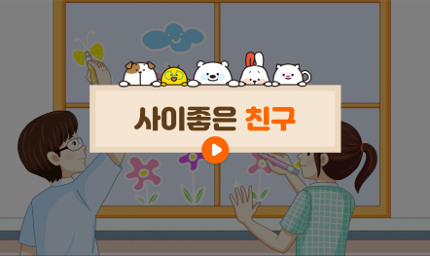
suh_p_0402_01_0007_101_1
Θ Description & Function
[애니 DVD 개발물]
초등학교 수학4-2\3_001_2015개정\수학 4-2 지도서\app\resource\contents\lesson01\ops\lesson01\video
[애니 게이트 참고 화면]
바나나우유와 딸기우유
애니 파일명 | mm_42_1_06_02_01_ani.mp4

Slide 4
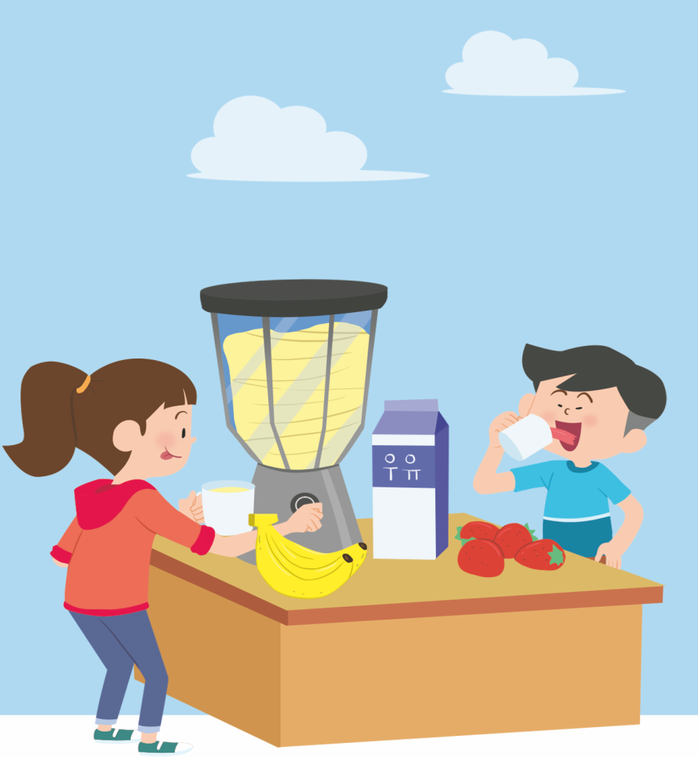



suh_p_0402_01_0007_102_1
Θ Description & Function
다음 그림의 상황에 대하여 이야기해 봅시다.
탭 이벤트
확대 버튼 및 풀 팝업창(다음 슬라이드)
답 칸 클릭하면 답 나타남. 정답 확인 버튼은 정답 가리기로 토글 됨.
#1
물음 1
물음 2
물음 3
물음 4
2
4
바나나우유에는 우유 4 컵
함께 요리를 만들고 나누어 먹어 본 경험이 있나요?
3
4
딸기우유에는 우유 2 컵
두부 만들기 체험을 해 본 적이 있습니다. 친구들과 두부를 만들어 사이좋게 나누어 먹었습니다.
부모님께 과일주스를 만들어 드린 적이 있습니다.
#3
#2
삽화 파일명 | SA42106.psd 교과서\010029초등수학교과서4-2-1\Links

Slide 5
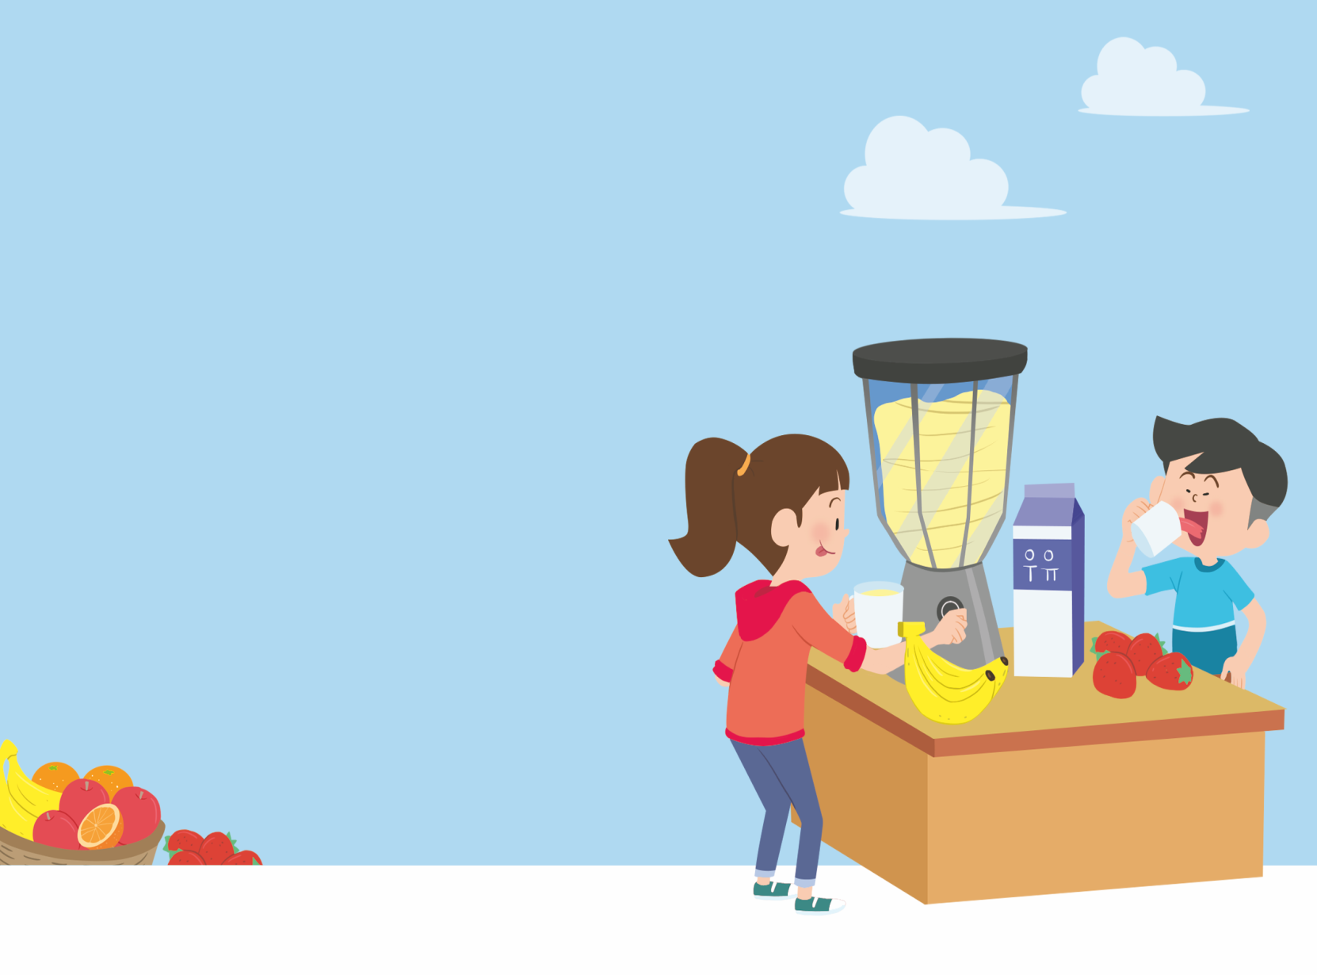

suh_p_0402_01_0007_102_1
Θ Description & Function
< 확대 버튼 클릭 시 나타나는 화면>
동생과 달콤한 바나나우유와 새콤한 딸기우유를 만들어 먹기로 했어. 바나나우유에는 우유 4 컵을, 딸기우유에는 우유 2 컵을 사용했지. 어떤 맛 우유에 더 많은 우유를 사용했을까?
2
4
3
4
삽화 파일명 | SA42106.psd 교과서\010029초등수학교과서4-2-1\Links

Slide 6
suh_p_0402_01_0007_102_1
Θ Description & Function
다음 그림의 상황에 대하여 이야기해 봅시다.
1. 답 칸 클릭하면 답 나타남. 정답 확인 버튼은 정답 가리기로 토글 됨.
물음 1
물음 2
물음 3
물음 4
2
4
바나나우유에는 우유 4 컵
요리를 할 때, 재료의 양은 어떻게 나타내나요?
3
4
딸기우유에는 우유 2 컵
몇 분의 몇 컵으로 나타냅니다.
몇 분의 몇 큰술 등으로 나타냅니다.
#1

Slide 7
suh_p_0402_01_0007_102_1
Θ Description & Function
다음 그림의 상황에 대하여 이야기해 봅시다.
1. 답 칸 클릭하면 답 나타남. 정답 확인 버튼은 정답 가리기로 토글 됨.
물음 1
물음 2
물음 3
물음 4
2
4
바나나우유에는 우유 4 컵
두 가지 맛 우유를 만드는 데 사용한 우유의 양은 얼마인가요?
3
4
딸기우유에는 우유 2 컵
바나나우유를 만드는 데 우유 4 컵을 사용했습니다.
2
4
딸기우유를 만드는 데 우유 2 컵을 사용했습니다.
3
4
#1

Slide 8
suh_p_0402_01_0007_102_1
Θ Description & Function
다음 그림의 상황에 대하여 이야기해 봅시다.
1. 답 칸 클릭하면 답 나타남. 정답 확인 버튼은 정답 가리기로 토글 됨.
물음 1
물음 2
물음 3
물음 4
2
4
바나나우유에는 우유 4 컵
어떤 맛 우유에 더 많은 우유를 사용했나요?
3
4
딸기우유에는 우유 2 컵
바나나우유를 만드는 데 더 많은 우유를 사용했습니다.
#1

Slide 9

suh_p_0402_01_0007_103_1
Θ Description & Function
#1
[이번 시간에 배울 내용]
준비물 클릭 시 박스 나타남. 엑스 버튼으로 닫기.
1
이번 시간에는 무엇을 배울까요?
받아내림이 있는 두 대분수의 뺄셈 계산 원리와 형식을 이해하고 계산을 할 수 있습니다.
#2
색연필

Slide 10


suh_p_0402_01_0007_201_1
Θ Description & Function
바나나우유에는 딸기우유보다 얼마나 더 많은 우유를 사용했는지 알아봅시다.
1. 그림 보기 버튼(5번 슬라이드)
2. 탭 이벤트
3. 답 칸 클릭하면 답 나타남. 정답 확인 버튼은 정답 가리기로 토글 됨.
#1
#2
물음 1
물음 2
물음 3
물음 4
바나나우유에는 딸기우유보다 얼마나 더 많은 우유를 사용했는지 어림해 보세요.
4에서 2를 빼면 2이고, 는 보다 작으므로 더 많이 사용한 우유의 양은 2컵보다 적을 것 같습니다.
2
4
3
4
#3

Slide 11
suh_p_0402_01_0007_201_1
Θ Description & Function
바나나우유에는 딸기우유보다 얼마나 더 많은 우유를 사용했는지 알아봅시다.
1. 답 칸 클릭하면 답 나타남. 정답 확인 버튼은 정답 가리기로 토글 됨.
물음 1
물음 2
물음 3
물음 4
바나나우유에 얼마나 더 많은 우유를 사용했는지 구하는 식을 써 보세요.
2
4
3
4
4 －2
#1

Slide 12




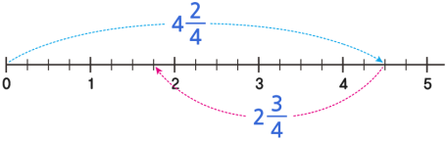
suh_p_0402_01_0007_201_1
Θ Description & Function
바나나우유에는 딸기우유보다 얼마나 더 많은 우유를 사용했는지 알아봅시다.
1. 손가락 버튼 클릭시 정답 이미지와 함께 예 약물 나타남. 처음에는 보이지 않음.
2. 약물 사용.
3. 손가락 버튼 클릭 시 정답 이미지 나타남. 손가락 깜박이는 효과 있음.
4. 답 칸 클릭하면 답 나타남. 정답 확인 버튼은 정답 가리기로 토글 됨.
<정답 이미지>
물음 1
물음 2
물음 3
물음 4
바나나우유에 얼마나 더 많은 우유를 사용했는지 그림으로 나타내 알아보세요.
#1
#2
그림 1
#3
그림 2
0
1
2
3
4
5
#4
삽화 파일명 | base_01.svg / answer_01.svg / answer_02.svg (이미지 내에 텍스트는 지우고 새로 써주세요.) 초등학교 수학4-2\3_001_2015개정\수학 4-2 지도서\app\resource\contents\lesson01\ops\lesson01\images\mm_42_1_06_03_02

Slide 13

suh_p_0402_01_0007_201_1
Θ Description & Function
바나나우유에는 딸기우유보다 얼마나 더 많은 우유를 사용했는지 알아봅시다.
1. 답 칸 클릭하면 답 나타남. 정답 확인 버튼은 정답 가리기로 토글 됨.
물음 1
물음 2
물음 3
물음 4
바나나우유에 얼마나 더 많은 우유를 사용했나요? 어떻게 구했는지 말해 보세요.
3
4
1 컵
2
4
3
4
4 에서 2 만큼 표 하여 나타낸 그림을 보고 더 많이 사용한 우유의 양을 구했습니다.
#1

Slide 14









suh_p_0402_01_0007_202_1
Θ Description & Function
1
4
3
4
1. 탭 이벤트
2. 탭 전체 소발문, 블릿 위치 고정
3. 이너 버튼 (2페이지)
4. 답 칸 클릭하면 답 나타남. 정답 확인 버튼은 정답 가리기로 토글 됨.
3 －1 을 어떻게 계산하는지 알아봅시다.
#1
물음 1
물음 2
물음 3
#2
1
4
3
4
그림을 보고 3 －1 을 계산하는 방법을 알아보세요.
1
4
3
5
4
3
4
2 －1
2
4
1
#3
#4
삽화 파일명 | bg.svg 초등학교 수학4-2\3_001_2015개정\수학 4-2 지도서\app\resource\contents\lesson01\ops\lesson01\images\mm_42_1_06_04_01

Slide 15


suh_p_0402_01_0007_202_1
Θ Description & Function
1
4
3
4
1. 약물 사용
2. 답 칸 클릭하면 답 나타남. 정답 확인 버튼은 정답 가리기로 토글 됨.
3 －1 을 어떻게 계산하는지 알아봅시다.
물음 1
물음 2
물음 3
1
4
3
4
그림을 보고 3 －1 을 계산하는 방법을 알아보세요.
1
4
3
4
5
3
4
2
4
4
3 －1 ＝ －1 ＝
#1
방법 1
2
1
#2

Slide 16
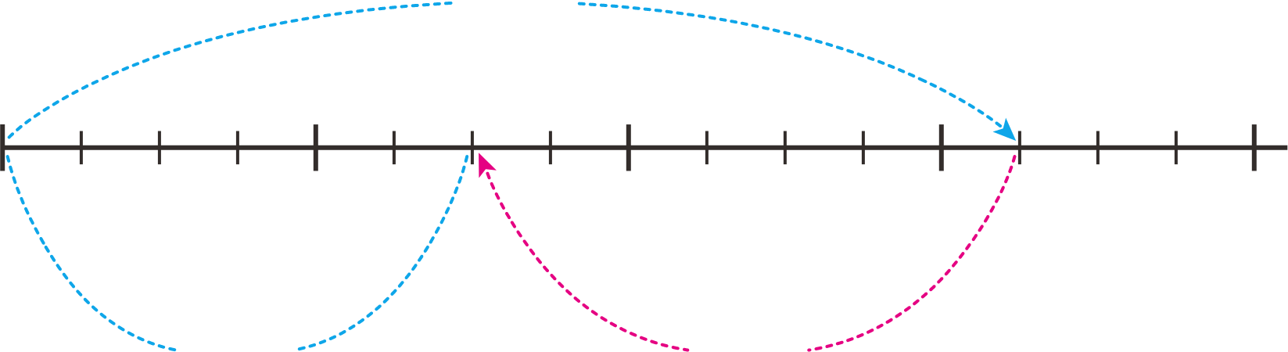
suh_p_0402_01_0007_202_1
Θ Description & Function
1
4
3
4
1. 답 칸 클릭하면 답 나타남. 정답 확인 버튼은 정답 가리기로 토글 됨.
3 －1 을 어떻게 계산하는지 알아봅시다.
물음 1
물음 2
물음 3
1
4
3
4
그림을 보고 3 －1 을 계산하는 다른 방법을 알아보세요.
13
4
0
1
2
3
4
6
7
4
4
1
4
3
4
13
7
6
2
4
4
4
4
방법 2
3 －1 ＝ － ＝ ＝
1
#1
삽화 파일명 | bg.svg 초등학교 수학4-2\3_001_2015개정\수학 4-2 지도서\app\resource\contents\lesson01\ops\lesson01\images\mm_42_1_06_04_02

Slide 17
suh_p_0402_01_0007_202_1
Θ Description & Function
1
4
3
4
1. 답 칸 클릭하면 답 나타남. 정답 확인 버튼은 정답 가리기로 토글 됨.
3 －1 을 어떻게 계산하는지 알아봅시다.
물음 1
물음 2
물음 3
어떻게 계산했는지 이야기해 보세요.
1
4
3 의 3에서 1만큼을 분수로 바꾸어 계산했습니다.
두 분수를 가분수로 바꾸어 계산했습니다.
#1

Slide 18

suh_p_0402_01_0007_203_1
Θ Description & Function
계산해 봅시다.
1. 풀이 확인 버튼(다음 슬라이드)
2. 답 칸 클릭하면 답 나타남. 정답 확인 버튼은 정답 가리기로 토글 됨.
3
8
5
8
6
8
30
8
2
9
22
9
7
9
5 －1 ＝
3 － ＝
3 (＝ )
#1
#2

Slide 19
suh_p_0402_01_0007_203_1
Θ Description & Function
계산해 봅시다.
[풀이 확인 버튼클릭 시 나타나는 화면]
3
8
5
8
6
8
30
8
2
9
22
9
7
9
5 －1 ＝
3 － ＝
3 (＝ )
풀이
3
8
5
8
43
8
13
8
30
8
6
8
5 －1 ＝ － ＝ ＝3
2
9
22
9
29
9
22
9
7
9
3 － ＝ － ＝

Slide 20
suh_p_0402_01_0007_301_1
Θ Description & Function
핵심 정리
정답 확인 버튼 없음
[ (대분수)－(대분수) 계산하기]
분수 부분을 뺄 수 있도록 자연수에서 만큼을 가분수로 바꾸어 계산합니다.
1
5
3
1
4
2
4
4
2
4
4
5 －1 ＝ －1 ＝
4
3
두 수를 모두 로 바꾸어 계산합니다.
가분수
1
4
21
6
15
3
2
4
4
4
4
4
5 －1 ＝ － ＝ ＝
3
#1

Slide 21


suh_p_0402_01_0007_302_1
Θ Description & Function
#1
[다음 시간에 배울 내용]
1
다음 시간에는 무엇을 배울까요?
풀어 보고 확인하고
24~25쪽
20쪽

Slide 22
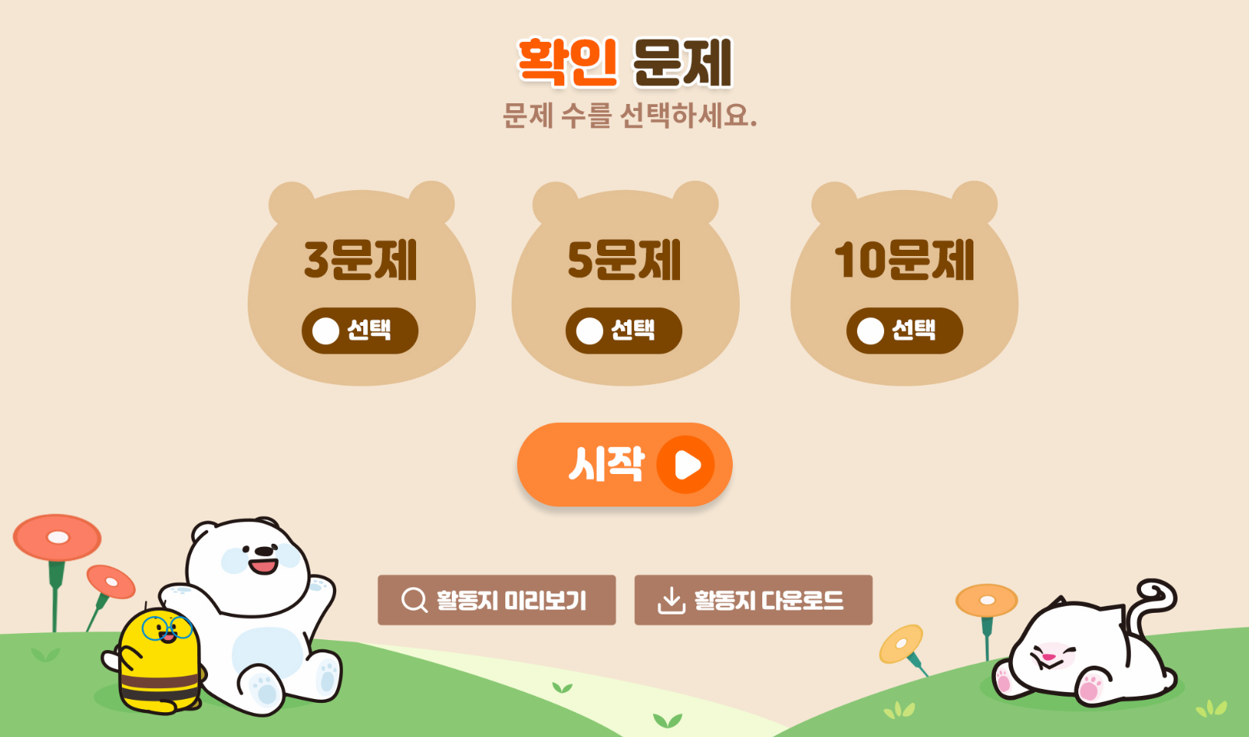
suh_p_0402_01_0007_401_1
Θ Description & Function
#1
[확인 문제] 게이트
활동지 다운로드 버튼. 다운로드 되는 파일은 3~4학년군_수학(박)4-2_확인문제_1_07차시.hwp
활동지 다운로드 버튼은 게이트 화면에만 있음
#2~3

Slide 23
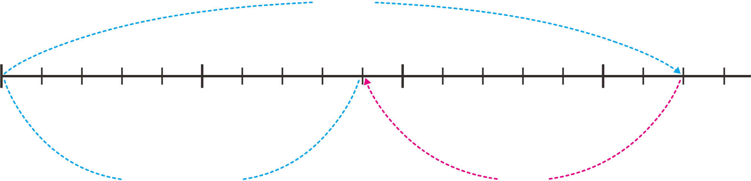
suh_p_0402_01_0007_401_1
Θ Description & Function
문제 1
문제 2
문제 3
문제 4
문제 5
문제 6
문제 7
문제 8
문제 9
문제 10
풀이 확인 버튼(다음 슬라이드)
2. 답 칸 클릭하면 답 나타남. 정답 확인 버튼은 정답 가리기로 토글 됨.
2
5
3
5
그림을 이용하여 3 －1 이 얼마인지 알아보시오.
2
5
3
0
1
2
3
4
3
5
5
1
1
#1
#2
삽화 파일명 | bg.svg 초등학교 수학4-2\3_001_2015개정\수학 4-2 지도서\app\resource\contents\lesson01\ops\lesson01\images\mm_42_1_06_06_02

Slide 24
suh_p_0402_01_0007_401_1
Θ Description & Function
문제 1
문제 2
문제 3
문제 4
문제 5
문제 6
문제 7
문제 8
문제 9
문제 10
[풀이 확인 버튼클릭 시 나타나는 화면]
2
5
3
5
그림을 이용하여 3 －1 이 얼마인지 알아보시오.
2
5
3
0
1
2
3
4
3
5
5
1
1
풀이
2
5
3
5
7
5
3
5
4
5
3 －1 ＝2 －1 ＝1

Slide 25


suh_p_0402_01_0007_401_1
Θ Description & Function
문제 1
문제 2
문제 3
문제 4
문제 5
문제 6
문제 7
문제 8
문제 9
문제 10
1. 풀이 확인 팝업창(다음 슬라이드)
2. 답 칸 클릭하면 답 나타남. 정답 확인 버튼은 정답 가리기로 토글 됨.
4
6
11
6
지호는 사과 3 개를, 민주는 사과 개를 먹었습니다. 지호는 민주보다 사과를 얼마큼 더 먹었는지 구하시오.
5
6
1 개
#1
#2

Slide 26
suh_p_0402_01_0007_401_1
Θ Description & Function
문제 1
문제 2
문제 3
문제 4
문제 5
문제 6
문제 7
문제 8
문제 9
문제 10
[풀이 확인 버튼클릭 시 나타나는 화면]
4
6
11
6
지호는 사과 3 개를, 민주는 사과 개를 먹었습니다. 지호는 민주보다 사과를 얼마큼 더 먹었는지 구하시오.
5
6
1 개
풀이
4
6
11
6
22
6
11
6
11
6
5
6
3 － ＝ － ＝ ＝1

Slide 27
suh_p_0402_01_0007_401_1
Θ Description & Function
문제 1
문제 2
문제 3
문제 4
문제 5
문제 6
문제 7
문제 8
문제 9
문제 10
1. 풀이 확인 팝업창(다음 슬라이드)
2. 답 칸 클릭하면 답 나타남. 정답 확인 버튼은 정답 가리기로 토글 됨.
계산해 보시오.
1
4
3
4
2
4
4
7
19
7
6
7
3 －1 ＝
1
4 － ＝
1
#1
#2

Slide 28
suh_p_0402_01_0007_401_1
Θ Description & Function
문제 1
문제 2
문제 3
문제 4
문제 5
문제 6
문제 7
문제 8
문제 9
문제 10
[풀이 확인 버튼클릭 시 나타나는 화면]
계산해 보시오.
1
4
3
4
2
4
4
7
19
7
6
7
풀이
3 －1 ＝
1
4 － ＝
1
1
4
3
4
5
4
3
4
2
4
3 －1 ＝2 －1 ＝1
4
7
19
7
32
7
19
7
13
7
6
7
4 － ＝ － ＝ ＝1

Slide 29
suh_p_0402_01_0007_401_1
Θ Description & Function
문제 1
문제 2
문제 3
문제 4
문제 5
문제 6
문제 7
문제 8
문제 9
문제 10
1. 풀이 확인 팝업창(다음 슬라이드)
2. 답 칸 클릭하면 답 나타남. 정답 확인 버튼은 정답 가리기로 토글 됨.
계산해 보시오.
2
9
6
9
5
9
1
8
23
8
2
8
5 －2 ＝
2
4 － ＝
1
#1
#2

Slide 30
suh_p_0402_01_0007_401_1
Θ Description & Function
문제 1
문제 2
문제 3
문제 4
문제 5
문제 6
문제 7
문제 8
문제 9
문제 10
[풀이 확인 버튼클릭 시 나타나는 화면]
계산해 보시오.
2
9
6
9
5
9
1
8
23
8
2
8
풀이
5 －2 ＝
2
4 － ＝
1
2
9
6
9
11
9
6
9
5
9
5 －2 ＝4 －2 ＝2
1
8
23
8
33
8
23
8
10
8
2
8
4 － ＝ － ＝ ＝1

Slide 31

suh_p_0402_01_0007_401_1
Θ Description & Function
문제 1
문제 2
문제 3
문제 4
문제 5
문제 6
문제 7
문제 8
문제 9
문제 10
1. 풀이 확인 팝업창(다음 슬라이드)
2. 답 칸 클릭하면 답 나타남. 정답 확인 버튼은 정답 가리기로 토글 됨.
안에 ＞, ＝, ＜를 알맞게 써넣으시오.
3
10
7
10
＝
6
10
5 －1
3
2
15
8
15
＜
2
15
6 －1
5
#1
#2

Slide 32
suh_p_0402_01_0007_401_1
Θ Description & Function
문제 1
문제 2
문제 3
문제 4
문제 5
문제 6
문제 7
문제 8
문제 9
문제 10
[풀이 확인 버튼클릭 시 나타나는 화면]
안에 ＞, ＝, ＜를 알맞게 써넣으시오.
3
10
7
10
＝
6
10
5 －1
3
풀이
3
10
7
10
13
10
7
10
6
10
3
10
7
10
6
10
5 －1 ＝4 －1 ＝3 이므로 5 －1 3
2
15
8
15
＜
2
15
＝
6 －1
5
2
15
8
15
17
15
8
15
9
15
2
15
8
15
2
15
6 －1 ＝5 －1 ＝4 이므로 6 －1 5
＜

Slide 33



suh_p_0402_01_0007_401_1
Θ Description & Function
문제 1
문제 2
문제 3
문제 4
문제 5
문제 6
문제 7
문제 8
문제 9
문제 10
1. 풀이 확인 팝업창(다음 슬라이드)
2. 답 칸 클릭하면 답 나타남. 정답 확인 버튼은 정답 가리기로 토글 됨.
계산 결과가 큰 순서대로 기호를 써 보시오.
1
8
3
8
1
8
7
8
4
8
7
8
3 －2
9 －4
5 －3
다
,
다
,
#1
#2

Slide 34

suh_p_0402_01_0007_401_1
Θ Description & Function
문제 1
문제 2
문제 3
문제 4
문제 5
문제 6
문제 7
문제 8
문제 9
문제 10
[풀이 확인 버튼클릭 시 나타나는 화면]
계산 결과가 큰 순서대로 기호를 써 보시오.
풀이
3
10
7
10
1
8
7
8
4
8
7
8
1
8
5 －1
9 －4
2 －2
3
8
9
8
3
8
6
8
다
3 －2 ＝2 －2 ＝
1
8
7
8
9
8
7
8
2
8
9 －4 ＝8 －4 ＝4
4
8
7
8
44
8
31
8
13
8
5
8
다
5 －3 ＝ － ＝ ＝1
따라서 계산 결과가 가장 큰 순서는 , , 입니다.
,
다
,
다

Slide 35
suh_p_0402_01_0007_401_1
Θ Description & Function
문제 1
문제 2
문제 3
문제 4
문제 5
문제 6
문제 7
문제 8
문제 9
문제 10
1. 풀이 확인 팝업창(다음 슬라이드)
2. 답 칸 클릭하면 답 나타남. 정답 확인 버튼은 정답 가리기로 토글 됨.
13
18
15
18
물 3 L가 들어 있는 물통에서 물 1 L를 사용했습니다. 남은 물은 몇 L인지 구하시오.
16
18
1 L
#1
#2

Slide 36
suh_p_0402_01_0007_401_1
Θ Description & Function
문제 1
문제 2
문제 3
문제 4
문제 5
문제 6
문제 7
문제 8
문제 9
문제 10
[풀이 확인 버튼클릭 시 나타나는 화면]
13
18
15
18
물 3 L가 들어 있는 물통에서 물 1 L를 사용했습니다. 남은 물은 몇 L인지 구하시오.
16
18
1 L
풀이
13
18
15
18
31
18
15
18
16
18
3 －1 ＝2 －1 ＝1

Slide 37
suh_p_0402_01_0007_401_1
Θ Description & Function
문제 1
문제 2
문제 3
문제 4
문제 5
문제 6
문제 7
문제 8
문제 9
문제 10
1. 풀이 확인 팝업창(다음 슬라이드)
2. 답 칸 클릭하면 답 나타남. 정답 확인 버튼은 정답 가리기로 토글 됨.
계산 결과가 가장 작은 것을 찾아 기호를 써 보시오.
3
9
6
9
2
9
17
9
1
9
2
9
8 －1
2 －
4 －1
다
#1
#2

Slide 38
suh_p_0402_01_0007_401_1
Θ Description & Function
문제 1
문제 2
문제 3
문제 4
문제 5
문제 6
문제 7
문제 8
문제 9
문제 10
[풀이 확인 버튼클릭 시 나타나는 화면]
계산 결과가 가장 작은 것을 찾아 기호를 써 보시오.
풀이
3
8
6
8
2
9
17
9
1
9
2
9
3
9
8 －1
2 －
4 －1
6
9
12
9
6
9
6
9
다
8 －1 ＝7 －1 ＝6
2
9
17
9
20
9
17
9
3
9
2 － ＝ － ＝
1
9
2
9
10
9
2
9
8
9
다
4 －1 ＝3 －1 ＝2
따라서 계산 결과가 가장 작은 것은 입니다.

Slide 39
suh_p_0402_01_0007_401_1
Θ Description & Function
문제 1
문제 2
문제 3
문제 4
문제 5
문제 6
문제 7
문제 8
문제 9
문제 10
1. O, X기능 (클릭음 있음)
2. 풀이 확인 버튼(다음 슬라이드)
3. 답 칸 클릭하면 답 나타남. 정답 확인 버튼은 정답 가리기로 토글 됨.
계산 결과가 3과 4사이인 뺄셈식에 표 하시오.
#1
4 －1
6 －4 | 6 －2
1
5
2
5
3
7
5
7
5 －1
1
6
3
6
1
4
2
4
#2
#3

Slide 40
suh_p_0402_01_0007_401_1
Θ Description & Function
문제 1
문제 2
문제 3
문제 4
문제 5
문제 6
문제 7
문제 8
문제 9
문제 10
[풀이 확인 버튼클릭 시 나타나는 화면]
계산 결과가 3과 4사이인 뺄셈식에 표 하시오.
풀이
4 －1
6 －4 | 6 －2
1
5
2
5
6
5
1
5
2
5
2
5
3
7
5
7
4
5
4 －1 ＝3 －1 ＝2
5 －1
3
7
5
7
10
7
5
7
5
7
5 －1 ＝4 －1 ＝3
1
6
3
6
1
4
2
4
1
6
3
6
37
6
27
6
10
6
4
6
6 －4 ＝ － ＝ ＝1
1
4
2
4
25
4
10
4
15
4
3
4
6 －2 ＝ － ＝ ＝3

Slide 41



suh_p_0402_01_0007_401_1
Θ Description & Function
문제 1
문제 2
문제 3
문제 4
문제 5
문제 6
문제 7
문제 8
문제 9
문제 10
1. 풀이 확인 버튼(다음 슬라이드)
2. 답 칸 클릭하면 답 나타남. 정답 확인 버튼은 정답 가리기로 토글 됨.
두 수를 골라 안에 써넣어 계산 결과가 가장 작은 뺄셈식을 만들고 계산해 보시오.
2, 4, 5
2
5
4
7
7
7
4 －3 ＝
#1
#2

Slide 42
suh_p_0402_01_0007_401_1
Θ Description & Function
문제 1
문제 2
문제 3
문제 4
문제 5
문제 6
문제 7
문제 8
문제 9
문제 10
[풀이 확인 버튼클릭 시 나타나는 화면]
두 수를 골라 안에 써넣어 계산 결과가 가장 작은 뺄셈식을 만들고 계산해 보시오.
2, 4, 5
2
5
4
7
7
7
풀이
4 －3 ＝
2
7
5
7
9
7
5
7
4
7
4 －3 ＝3 －3 ＝

Slide 43
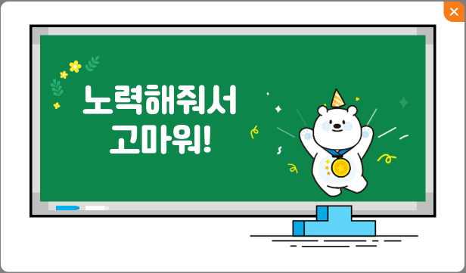
suh_p_0402_01_0007_401_1
Θ Description & Function
문제 1
문제 2
문제 3
문제 4
문제 5
문제 6
문제 7
문제 8
문제 9
문제 10
[칭찬하기 클릭 시 화면]
1. 칭찬하기 버튼 클릭 시 나타나는 텍스트는 아래 3가지 랜덤으로 반영(3가지 중 1개 랜덤)
→노력해줘서 고마워!
→정말 대단해!
→네가 참 자랑스러워!
두 수를 골라 안에 써넣어 계산 결과가 가장 작은 뺄셈식을 만들고 계산해 보시오.
#1
2, 4, 5
2
5
4
7
7
7
풀이
4 －3 ＝
2
7
5
7
9
7
5
7
4
7
4 －3 ＝3 －3 ＝

